Slide 1

Standalone
vs
Modules
By: Escobar Joel
1

Slide 2
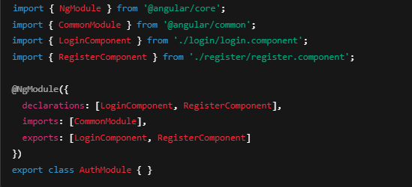
Modulos
En Angular, un módulo es una forma de organizar y estructurar la aplicación en partes reutilizables y mantenibles. Se define mediante la clase @NgModule y agrupa componentes, directivas, pipes y servicios relacionados.
Tipos de Módulos en Angular
Ejemplo de un módulo en Angular
Módulo raíz (AppModule)
Módulos funcionales
Módulos compartidos (SharedModule)
Módulos con Lazy Loading
2

Slide 3
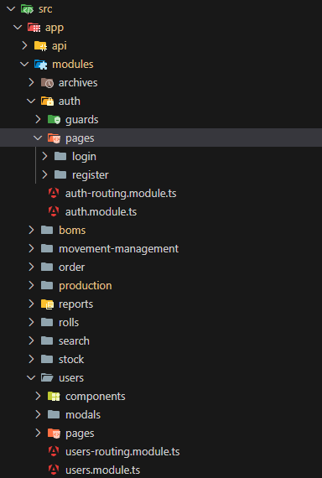
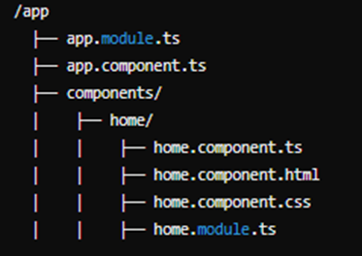
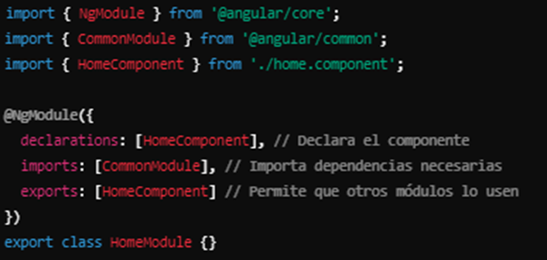
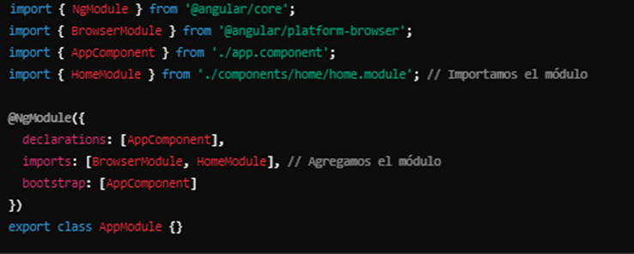
Ejemplo
3

Slide 4
Ventajas de los modules
✔️ Organizar la aplicación en módulos reutilizables.
✔️ Facilitar la carga diferida (Lazy Loading), dividiendo la aplicación en partes más pequeñas.
✔️ Controlar el alcance (scope) de los componentes y servicios, evitando conflictos de dependencias.
✔️ Facilitar la integración con bibliotecas externas que dependen de módulos.
✔️ Separación clara de responsabilidades (feature modules, core module, shared module).
Angular está migrando hacia Standalone Components, pero en proyectos grandes, los NgModules aún son útiles.
4

Slide 5
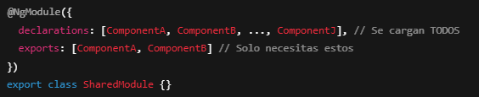
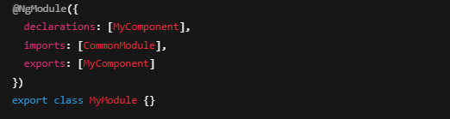
Ineficiencias de los modules
🔴Carga innecesaria de módulos en tiempo de ejecución
🔴Código repetitivo (Boilerplate)
Cada módulo necesita declarations, imports, providers y exports.
🔴Mayor cantidad de código y configuraciones innecesarias en proyectos pequeños.
🔴Más difícil de entender para nuevos desarrolladores en Angular.
🔴Puede generar sobrecarga en la administración de dependencias
5

Slide 6
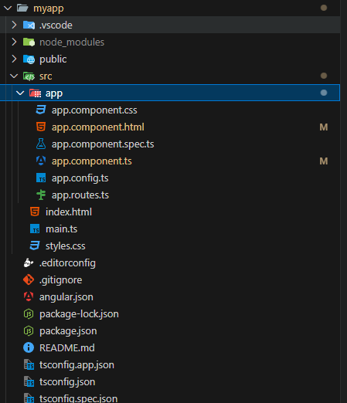
Standalone components
El enfoque standalone permite definir componentes independientes sin necesidad de agruparlos dentro de un módulo. Cada componente puede importar directamente sus propias dependencias.
✅ Ideal para microservicios, librerías de UI y pequeñas aplicaciones.
✅ Simplificar la arquitectura eliminando módulos innecesarios.
✅ Permitir una carga más rápida y menos código boilerplate. (código repetitivo)
✅ Mejor rendimiento, ya que evita la sobrecarga de módulos innecesarios.
✅ Mejor integración con la carga perezosa (loadComponent()).
✅ Facilita la adopción de Angular para nuevos desarrolladores.
❌ Puede volverse difícil de escalar en proyectos grandes sin una buena organización.
❌Cada Standalone Component debe importar manualmente todas sus dependencias
6

Slide 7
Conclusión
Si Angular sigue avanzando en esta dirección, es probable que en futuras versiones los módulos sean cada vez menos necesarios. Si tu proyecto lo permite, opta por Standalone Components para una arquitectura más simple y ligera
7

Slide 8

Muchas gracias!!
8

